Slide 1
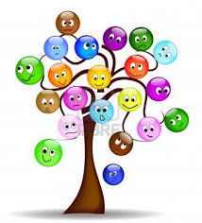
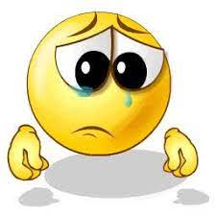
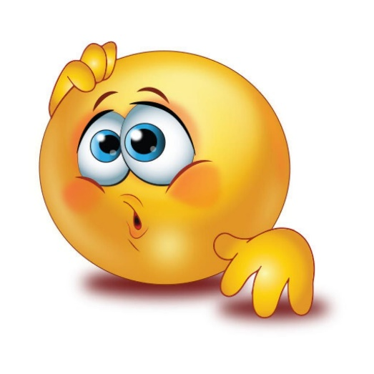
LAS EMOCIONES Y SENTIMIENTOS
EN EL DUELO

Slide 2
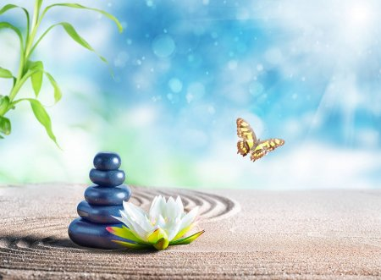
DUELO
EL DUELO ES UN PROCESO DOLOROSO, NATURAL, DINÁMICO Y PERSONAL QUE SE PRESENTA ANTE LA ELABORACIÓN DE UNA PERDIDA SIGNIFICATIVA.. Y QUE AL CAMINAR POR ESTE PROCESO, AL FINAL TENDRA QUE HABER UNA TRANSFORMACION PERSONAL EN TODOS LOS SENTIDOS

Slide 3
EN EL DUELO
SENSACIONES PLACER Y DOLOR
EMOCIONES RESPUESTA BIOLOGICA
SENTIMIENTOS RESPUESTA MENTAL

Slide 4
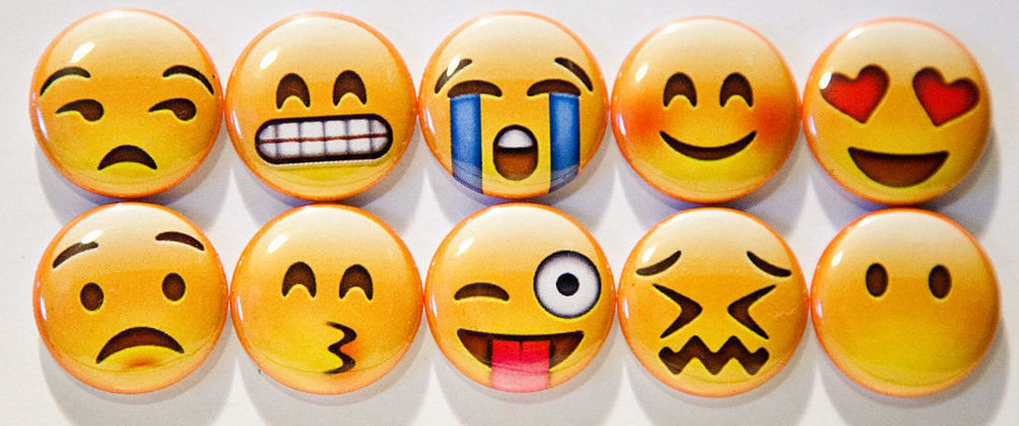
EMOCION
UNA EMOCIÓN ES UNA REACCIÓN COMPLEJA DEL CEREBRO ANTE UN ESTIMULO EXTERNO (ALGO QUE VEO, U OIGO) O INTERNO. (PENSAMIENTO, RECUERDO, IMAGEN INTERNA).
SON ALGO TRANSITORIO, NO PERMANENTE QUE NOS SACA DE NUESTRO ESTADO HABITUAL Y NOS EMPUJAN A LA ACCIÓN.
SON ENERGÍA QUE SE MUEVE A TRAVÉS DE NUESTRO CUERPO Y QUE SÓLO SE ESTANCA SI LAS REPRIMIMOS. SON MÁS INTENSAS Y DURAN MENOS TIEMPO QUE LOS SENTIMIENTOS

Slide 5
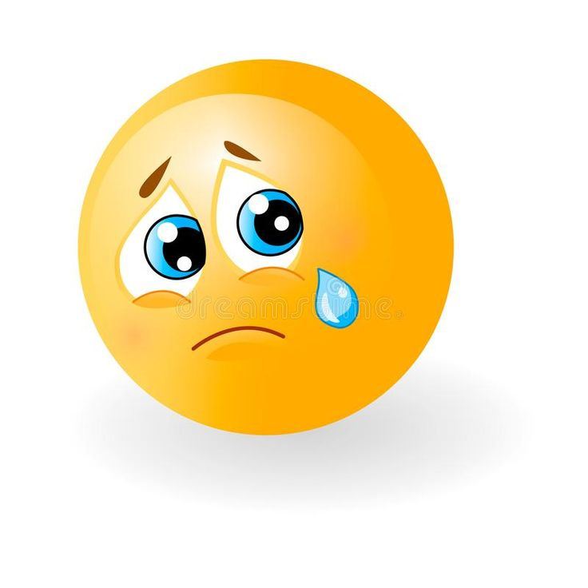
EMOCIONES BASICAS
MIEDO
SIRVE DE PROTECCION Y PRUDENCIA CUANDO HAY UN PELIGRO REAL.
TRISTEZA
SIRVE PARA
TRABAJAR LOS GRANDES O PEQUEÑOS DUELOS
ENOJO
SIRVE PARA PONER LIMITES, IDENTIFICAR UNA MOLESTIA
ALEGRIA
SIRVE PARA FACILITAR EL CONTACTO Y CONVIVENCIA CON LOS DEMAS

Slide 6
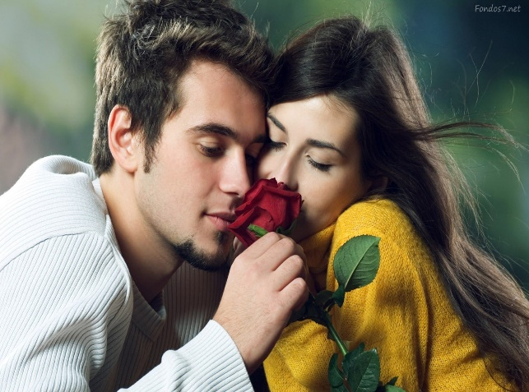
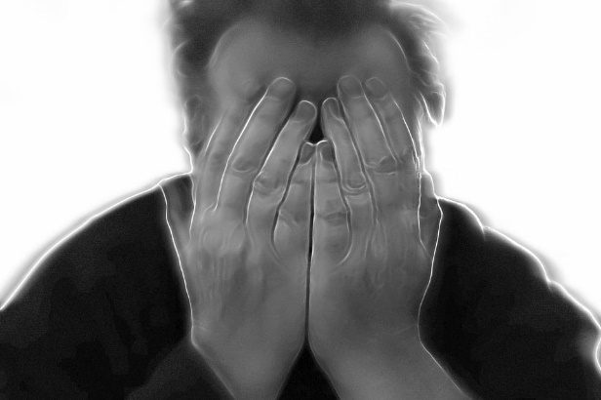
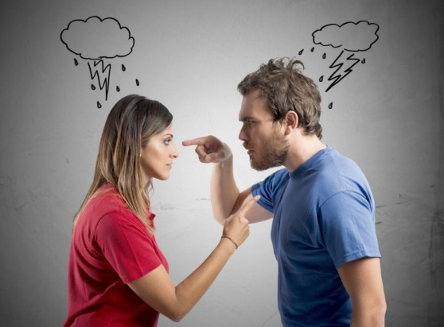
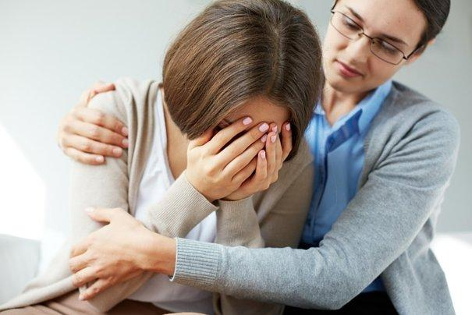
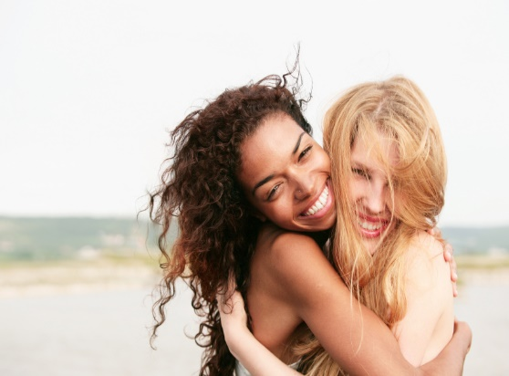
SENTIMIENTO
UN SENTIMIENTO ES LA SUMA DE UNA EMOCIÓN Y UN PENSAMIENTO. UNA EMOCIÓN SE TRANSFORMA EN SENTIMIENTO EN LA MEDIDA QUE UNO TOMA CONSCIENCIA DE ELLA.
UN SENTIMIENTO POR TANTO, SE DA CUANDO ETIQUETAMOS LA EMOCIÓN Y EMITIMOS UN JUICIO ACERCA DE ELLA. CUANDO INTERPRETAMOS LA SENSACIÓN QUE ESTAMOS TENIENDO DE MANERA CONSCIENTE Y EXPLÍCITA.
LOS SENTIMIENTOS SUELEN DURAR MÁS TIEMPO QUE LAS EMOCIONES. ESTOS ÚLTIMOS DURARÁN EL TIEMPO QUE PENSEMOS EN ELLOS. LOS SENTIMIENTOS SE DAN DESPUÉS DE LAS EMOCIONES, NO HAY SENTIMIENTO SIN EMOCIÓN.

Slide 7
DIFERENCIA ENTRE EMOCION Y SENTIMIENTO
1. LAS EMOCIONES SON ESTADOS TRANSITORIOS QUE VIENEN Y SE VAN.
2. LAS EMOCIONES SE DAN DE FORMA INCONSCIENTE, Y SON MUY RÁPIDAS
3. LA EMOCIÓN SIEMPRE VA PRIMERO AL SENTIMIENTO
4. LAS EMOCIONES SON REACCIONES PSICOFISIOLÓGICAS QUE OCURREN DE MANERA AUTOMÁTICA Y ESPONTÁNEA
5. CUANDO SOMOS CONSCIENTES DE NUESTROS SENTIMIENTOS VAMOS A PODER GESTIONARLOS
6. LAS EMOCIONES TIENEN UNA INTENSIDAD
MAYOR QUE LOS SENTIMIENTOS.

Slide 8
EN EL DUELO
SENTIMIENTOS:
TRISTEZA
SOLEDAD
IMPOTENCIA
SHOCK
MIEDO
CULPA
ENOJO
APATIA
ALIVIO
INSENSIBILIDAD
COGNICIONES:
INCREDULIDAD
CONFUSION
PREOCUPACION
SENTIDO DE PRESENCIA
ALUCINACIONES
CONDUCTAS
TRASTROSNOS DEL SUEÑO Y ALIMENTICIOS
AISLAMIENTO SOCIAL
SOÑAR CON EL FALLECIDO
BUSCAR Y LLAMAR AL FALLECIDO
HIPERACTIVIDAD
ATESORAR OBJETOS
EVITAR RECORDATORIOS

Slide 9
COMO MANEJAR LOS SENTIMIENTOS
TRISTEZA
ES UN SENTIMIENTO BASICO DEL DOLOR EN UNA PERDIDA.
ES UNA FORMA DE SOLEDAD QUE NOS CUBRE DE LA MUERTE.
APARECE DE MANERA REPENTINA, SURGE, DESAPARECE Y VUELVE A RESURGIR.
CUANDO LA TRISTEZA ES PERMANENTE SE TRANSFORMA EN MELANCOLIA.

Slide 10
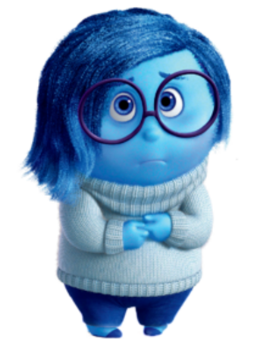
RECOMENDACIONES PARA EL MANEJO DE LA TRISTEZA
SE DEBE DE SER EGOISTA.
LLORAR.
DESCANSAR.
BAÑARSE.
CONCENTRARSE EN UNO MISMO.
BUSCAR A ALGUIEN CONFIABLE CON QUIEN COMPARTIR Y PODER LLORAR.
EXPRESARLO A TRAVEZ DE LAS ARTES.
REALIZAR UNA ACTIVIDAD QUE NOS HAGA SENTIR BIEN.
ESCRIBIR.
ORAR, REZAR, MEDITAR.

Slide 11
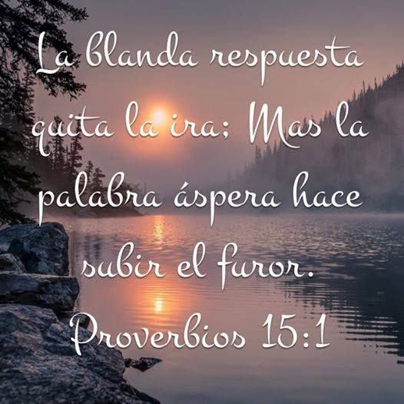
ENOJO
SURGE COMO REACCION ANTE UNA HERIDA, UNA CARENCIA O UNA FRUSTRACION.
ES EL SENTIMIENTO QUE MAS NOS CUESTA MANEJAR.
PARA CONTROLARLO GENERALMENTE LO PONEMOS FUERA DE NOSOTROS…
GENERALMENTE TRATAMOS DE TAPARLO O DISFRAZARLO CON OTRO SENTIMIENTO.
NOS PROVEE DE ENERGIA AL CONTRARIO DE LA TRISTEZA QUE NOS DEBILITA.

Slide 12
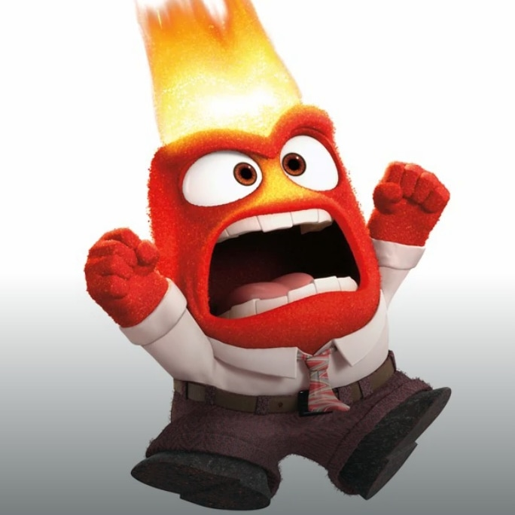
RECOMENDACIONES PARA EL MANEJO DEL ENOJO
APROPIARNOS DE EL, RECONOCERLO COMO NUESTRO.
GRADUAR LA RESPUESTA, PONERLE UN VALOR ADECUADO.
DIAGNOSTICAR LA AMENAZA: LA AMENAZA EN CASO DE MUERTE PODRIA SER: ¿QUÉ VOY A HACER SIN TI?
COMPARTIR LA AMENAZA PERCIBIDA.
PERDONAR
COMO LIBERAR LA PRESION:
SALIR A DAR UN PASEO A PIE.
HACER EJERCICIO. CORRER.
PRACTICAR METODOS DE RELAJACION. RESPIRAR PROFUNDAMENTE…
GOLPEAR ALMOHADAS O COJINES.
PATEAR UN BALON.
GRITAR.
ESCRIBIR LOS PENSAMIENTOS
EXPRESARLO POR MEDIO DE LAS ARTES: BAILAR, CANTAR…

Slide 13
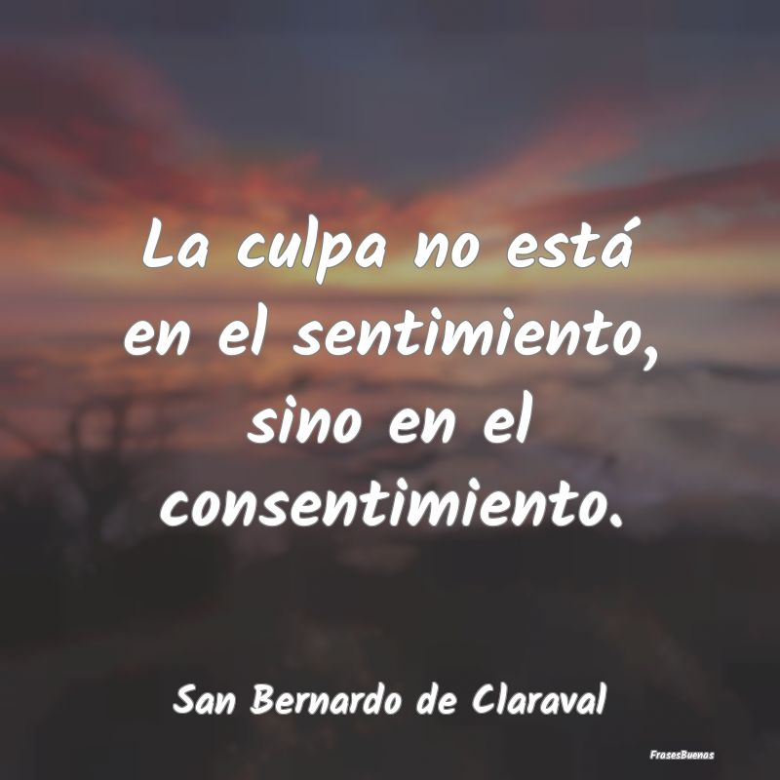
CULPA Y AUTOREPROCHE
ES UN SENTIMIENTO IRRACIONAL…
EN EL DUELO TIENE SUS RAICES EN LA FRUSTRACION.
SU ORIGEN PSICOLOGICO RADICA EN QUE NOS JUSGAMOS A NOSOTROS MISMOS.
ES RABIA HACIA NOSOTROS MISMOS.
SURGE CUANDO VIOLAMOS NUESTRO SISTEMA DE CREENCIAS, LO QUE DEBERIA SER Y NO FUE…
LA CULPA SE PURIFICA CUANDO NOS PERDONAMOS A NOSOTROS MISMOS.

Slide 14
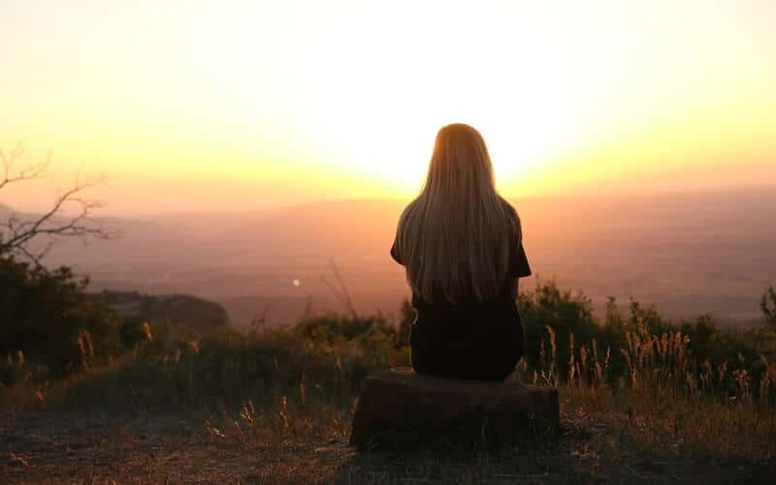
LA MUERTE DE UN SER QUERIDO DESPIERTA UN SENTIMIENTO DE CULPA, AUNQUE NO EXISTA RELACION DIRECTA ENTRE NUESTRA RESPONSABILIDAD Y EL FALLECIMIENTO.
HAY UNA CULPA INOPERANTE Y ESTERIL, QUE SOLO SIRVE PARA PRODUCIR ANGUSTIA. Y HAY TAMBIEN UNA CULPA REPARADORA QUE NOS AYUDA A ARENDER DE LOS ERRORES Y NOS AYUDA A CRECER, LA PREGUNTA NO ES ¿LE DIJE QUE LE QUERIA?, SINO MAS BIEN…¿LE DEMOSTRE CON MIS HECHOS QUE LE QUERIA?
EN OCASIONES LA MUERTE DE UN SER QUERIDO ABRE HERIDAS NO RESUELTAS DEL PASADO , TRAUMAS, CARENCIAS, COMPLEJOS, NECESIDADES AFECTIVAS…

Slide 15
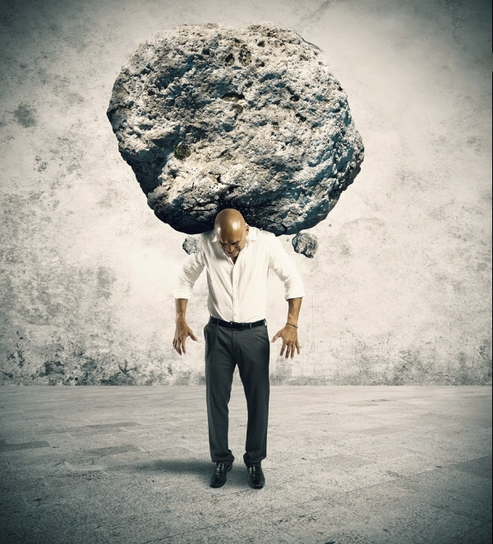
RECOMENDACIONES PARA EL MANEJO DE LA CULPA
REVISAR CONSTANTEMENTE NUESTROS VALORES, YA QUE LA CULPA GENERALMENTE SURGE DE LA LUCHA ENTRE EL DEBER SER Y EL SER.
DESCUBRIR CUALES DE ESTOS VALORES SON HEREDADOS Y CUALES SON VERDADERAMENTE NUESTROS.
ANALIZAR NUESTRAS CAPACIDADES DE MANERA REALISTA. SER AMABLES CON NOSOTROS MISMOS.
APRENDER DE NUESTROS ERRORES.
SI SE HIERE O LASTIMA A ALGUIEN PEDIR PERDON.
SI LA PERSONA YA FALLECIO ESCRIBIRLE UNA CARTA, HABLAR CON EL YA SEA FRENTE A UNA FOTO, O EN EL LUGAR DONDE REPOSAN SUS RESTOS.

Slide 16
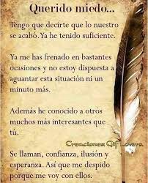
MIEDO
ES UN SENTIMIENTO QUE NOS AYUDA A SOBREVIVIR, ES COMO UNA ALARMA.
PUEDE TRATARSE DESDE UNA LIGERA SENSACION DE INSEGURIDAD HASTA FUERTES ATAQUES DE PANICO.
LA ANSIEDAD ES LA SENSACION MEDIANTE LA CUAL SE MANIFIESTA EL MIEDO.
EN EL DUELO ESTE SENTIMIENTO PROVIENE DEL TEMOR A NO PODER SEGUIR VIVIENDO SIN EL SER QUERIDO QUE FALLECIO, MIEDO AL DOLOR, A SUFRIR Y A NUESTRA PROPIA MUERTE.

Slide 17
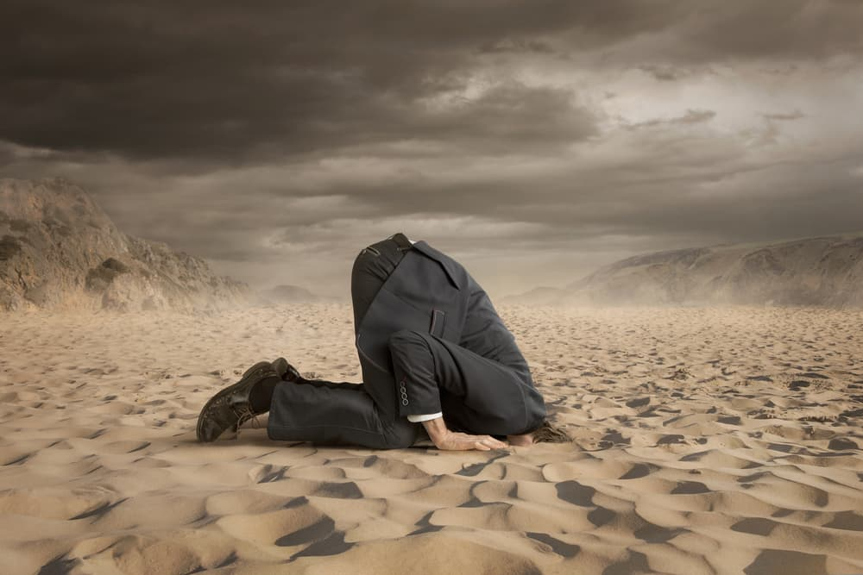
RECOMENDACIONES PARA EL MANEJO DEL MIEDO
NOMBRARLO, ENFRENTARLO,
REVISAR LA RESPIRACION PARA VIGILAR QUE NO HIPERVENTILE, RESPIRAR EN UNA BOLSA DE PAPEL DESTRAZA, HASTA QUE LA RESPIRACION SE NORMALICE.
PRACTICAR LA MEDITACION (MINDFULLNESS PARA LOGRAR LA TRANQUILIDAD.
USAR TU IMAGINACION DE FORMA POSITIVA.
AFIRMARSE HABLANDO CONSIGO MISMO… “ESTOY PASANDO POR UNA SITUACION DIFICIL PERO PASARA”, “PUEDO SALIR ADELANTE”…
SALIR DE TU ZONA DE CONFORT.
HACER EJERCICIO.
PENSAR Y ESCRIBIR QUE ES LO PEOR QUE PODRIA SUCEDER Y QUE SE HARIA ANTE TAL SITUACION

Slide 18
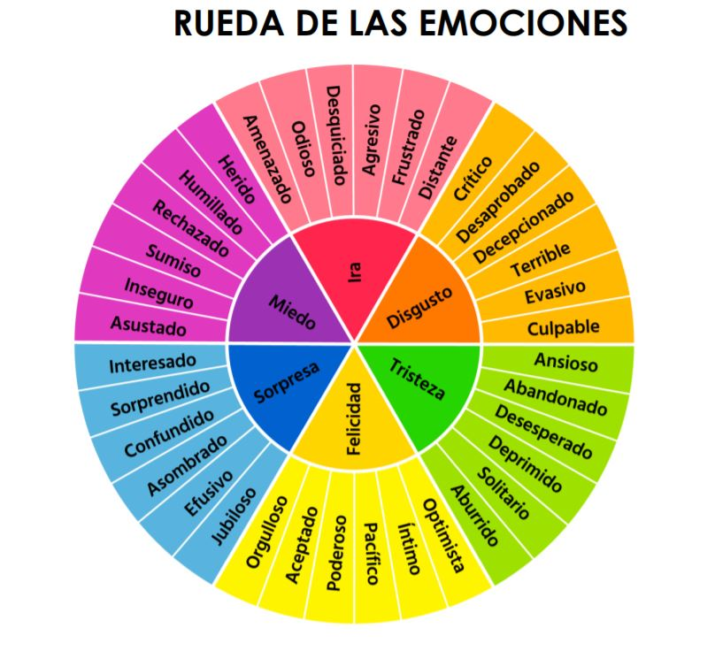

Slide 19
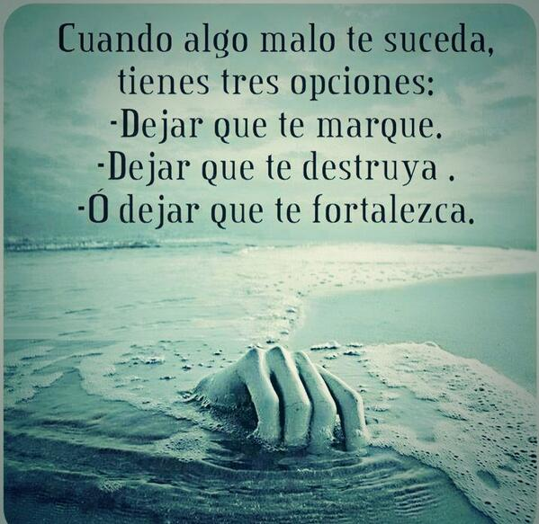
SIEMPRE TENEMOS LA OPORTUNIDAD DE TRANSFORMAR LA TRAGEDIA EN APRENDIZAJE A TRAVÉS DEL DUELO.
AQUEL QUE TIENE UN PARA QUE VIVIR, SE PUEDE ENFRENTAR A TODOS LOS COMOS.
RECUERDA QUE EL DUELO ES UN PROCESO, SI EL DOLOR COMPARTIDO ES DOLOR DISMINUIDO, ENTONCES, EL DUELO EN SÍ MISMO ES UNA MEDICINA.
TENEMOS LA OPORTUNIDAD DE SANAR Y ELLO REQUIERE UN TRABAJO INTERNO, UN PROCESO DE AUTOCONOCIMIENTO; TODO LO QUE NECESITAMOS ESTÁ DENTRO DE NOSOTROS.

Slide 20
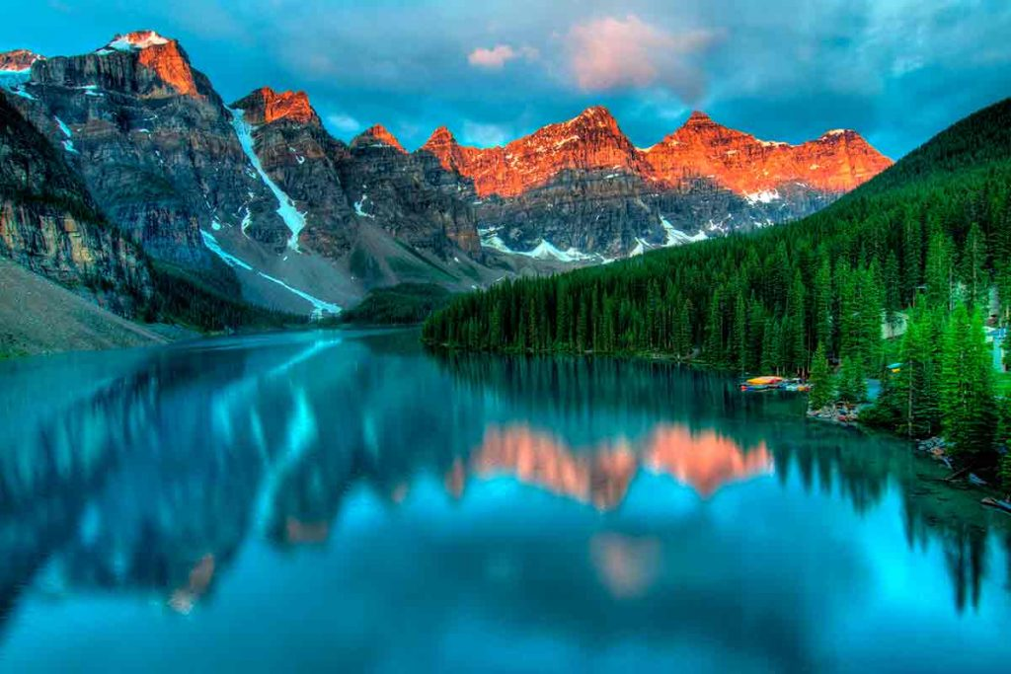
IMPOSIBLE ATRAVESAR LA VIDA…SIN QUE UN TRABAJO SALGA MAL HECHO, SIN QUE UNA AMISTAD CAUSE DECEPCION, SIN PADECER ALGUN QUEBRANTO DE LA SALUD, SIN QUE UN AMOR NOS ABANDONE, SIN QUE NADIE DE LA FAMILIA FALLEZCA, SIN EQUIVOCARSE EN UN NEGOCIO…
UNO CRECE CUANDO TENEMOS ESPERANZA, CUANDO NUESTRA VOLUNTAD ES FUERTE, CUANDO RECUPERAMOS LA FE… UNO CRECE CUANDO ACEPTA LA REALIDAD Y TIENE APLOMO PARA VIVIRLA, CUANDO ACEPTA SU DESTINO PERO TIENE LA VOLUNTAD DE TRABAJAR PARA CAMBIARLO… UNO CRECE ASIMILANDO LO QUE DEJA ATRÁS, CONSTRUYENDO LO QUE TIENE POR DELANTE Y PROYECTANDO LO QUE PUEDE SER EL PORVENIR…

Slide 21
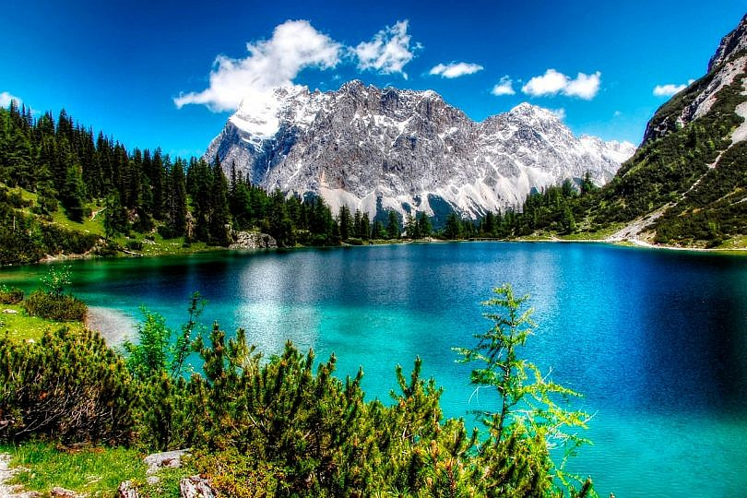
SIN IMPORTAR LAS BURLAS, NI DESDENES, CUANDO CUMPLA CON SU LABOR…
SE CRECE CUANDO SE SUPERA, SE VALORA Y SE SABE DAR FRUTOS… SE CRECE CUANDO SE ABRE CAMINO DEJANDO HUELLAS, ASIMILANDO EXPERIENCIAS Y SEMBRANDO RAICES… UNO CRECE CUANDO SE IMPONE METAS, SIN IMPORTAR LOS COMENTARIOS NEGATIVOS NI PREJUICIOS, CUANDO DAS EJEMPLOS
UNO CRECE CUNDO ENFRENTA EL INVIERNO AUNQUE PIERDA LAS HOJAS, RECOGE FLORES AUNQUE TENGAN ESPINAS Y MARCA CAMINO AUNQUE SE LEVANTE POLVO… UNO CRECE CUANDO SE ES CAPAZ DE AFIANZARSE CON RESIDUOS DE ILUSIONES, CAPAZ DE PERFUMARSE CON RESIDUOS DE FLORES Y DE ENCENDERSE CON RESIDUOS DE AMOR…

Slide 22
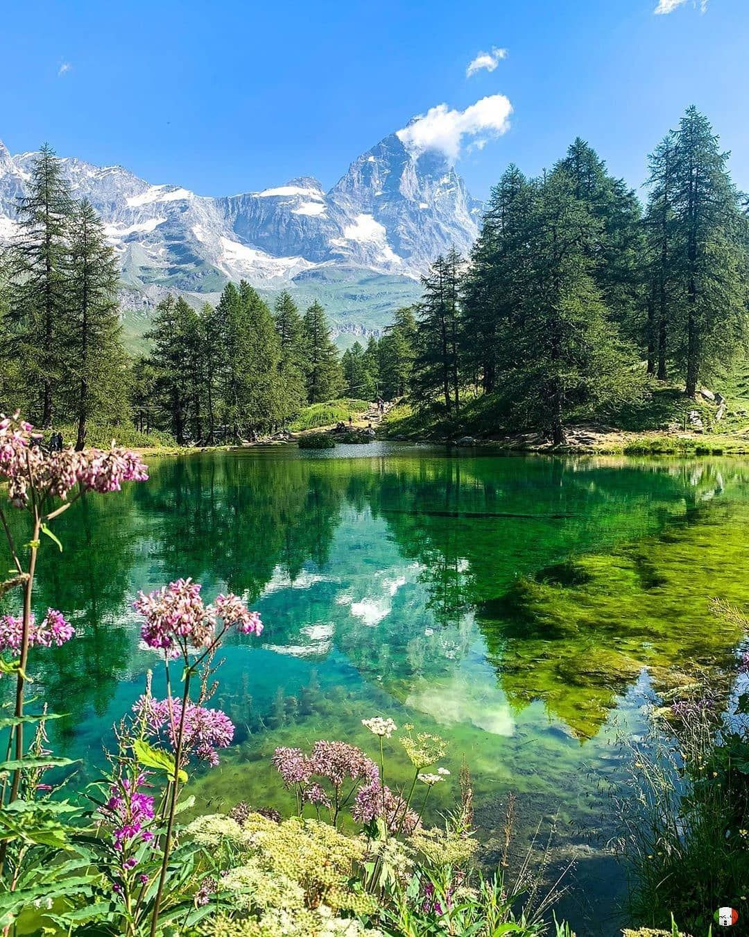
UNO CRECE AYUDANDO A SUS SEMEJANTES, CONOCIENDOSE A SI MISMO Y DANDOLE A LA VIDA MAS DE LO QUE SE RECIBE, UNO CRECE CUANDO SE PLANTA PARA NO RETROCEDER…
UNO CRECE CUANDO SE DEFIENDE COMO AGUILA PARA NO DEJAR DE VOLAR, CUANDO SE ILUMINA COMO ESTRELLA… ENTONCES UNO CRECE CUANDO CREE, ESPERA Y CONFIA EN SU CREADOR Y EN UNO MISMO…

Slide 23
MUCHAS
GRACIAS

